Slide 1
Prezentacja z odbytej praktyki zawodowej technik ekonomista
Sevilla 19.02 - 12.03.2022

Slide 2
Na przełomie lutego i marca 2022 odbyłam praktykę zawodową w Sevilli, w Hiszpanii. Praktyki te odbyły się dzięki programowi unijnemu Erasmus+.

Slide 3
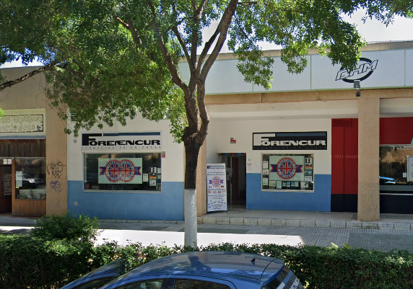
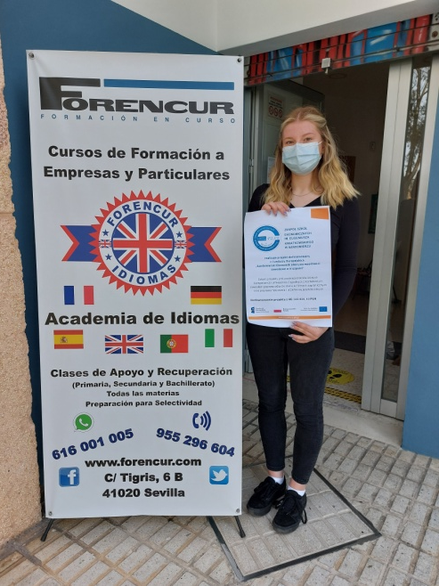
Moje miejsce pracy
Moim miejscem pracy była Akademia Języków Obcych Forencur S.L. znajdująca się w lokalu 6B przy ulicy Tigris w Sevilli. Akademia ma świetną opinię, a na google całe 5 gwiazdek.

Slide 4
Kilka słów o Forencur S.L.
Jest to akademia języków obcych oferująca kursy online oraz na miejscu. Firma jest bardzo dobrze rozwinięta i swoją działalność prowadzi już dłuższy czas. W akademii można uczęszczać na zajęcia z języka angielskiego, niemieckiego, hiszpańskiego oraz francuskiego. Lekcje są prowadzone na bardzo wysokim poziomie, dzięki wykształconej kadrze nauczycieli.

Slide 5
Godziny pracy
Swoją pracę w szkole językowej Forencur S.L. rozpoczynałam o godzinie 9.30 a kończyłam o godzinie 13.30.

Slide 6
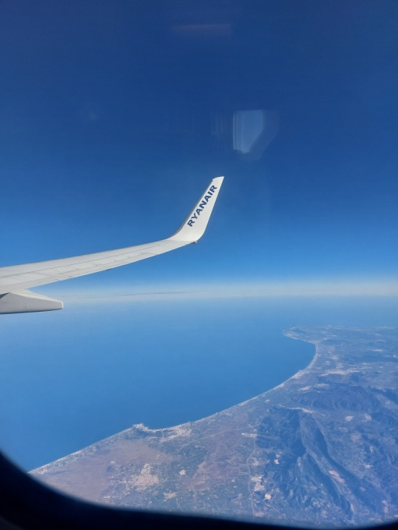
Lot samolotem
Miałam okazję po raz pierwszy lecieć samolotem i podziwiać malownicze widoki z góry na ziemię. Jest to niesamowite przeżycie i każdy na pewno musi kiedyś je przeżyć.

Slide 7
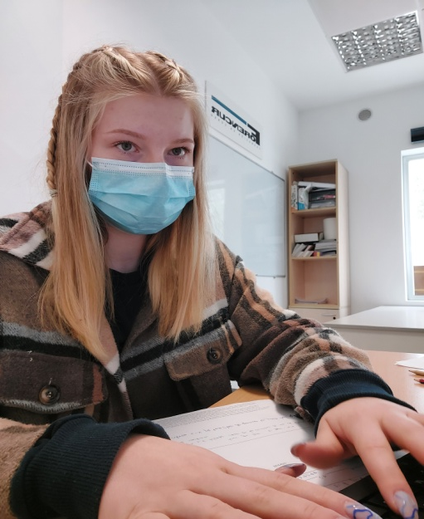
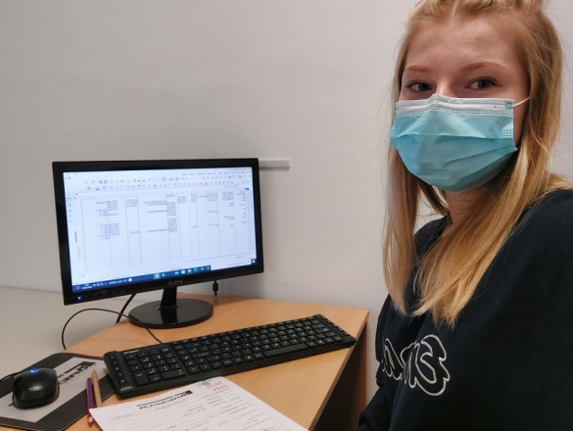
Stanowisko pracy
Moje stanowisko pracy w Forencur S.L. obejmowało biurko, krzesło oraz komputer.

Slide 8
Korzyści wynikające ze stażu
Podszkolenie języka hiszpańskiego;
Udoskonalenie języka angielskiego;
Otrzymanie certyfikatu potwierdzającego odbycie praktyki zawodowej;
Zwiedzanie innego kraju i poznanie jego kultury i tradycji;
Nabranie pewności siebie.

Slide 9
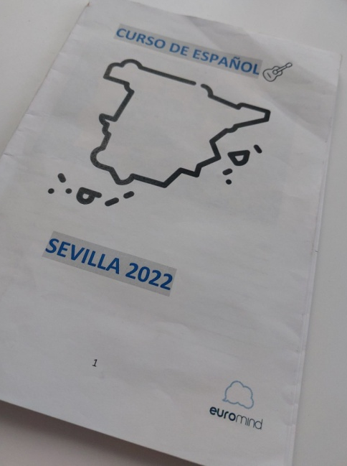
Zajęcia z języka hiszpańskiego
Podczas stażu zagranicznego mieliśmy łącznie 20 godzin języka hiszpańskiego, dzięki któremu nauczyliśmy się podstawowych zwrotów i wyrażeń, co ułatwiło porozumiewanie się z Hiszpanami.

Slide 10
Czynności podczas praktyk
tworzenie i modyfikowanie dokumentów za pomocą Exel’a,
obsługa urządzeń technicznych w biurze,
wykorzystywanie pakietu Microsoft Office w pracach biurowych,
porządkownie i archiwizacja dokumentów,
pisanie sprawozdań, notatek służbowych, korespondencji,
sporządzanie dokumentów handlowych,

Slide 11
Czynności podczas praktyk c.d.
porządkowanie i filtrowanie teksu zgodnie z kolejnością,
planowanie prac biurowych,
sporządzanie prezentacji multimedialnych,
redagowanie treści korespondencji,
prowadzenie ewidencji podatkowych i rozliczeń podatkowych.

Slide 12
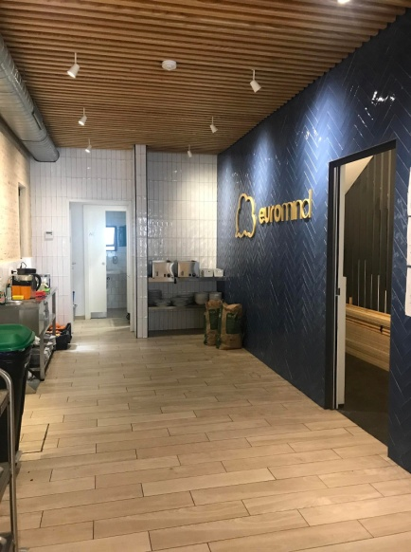
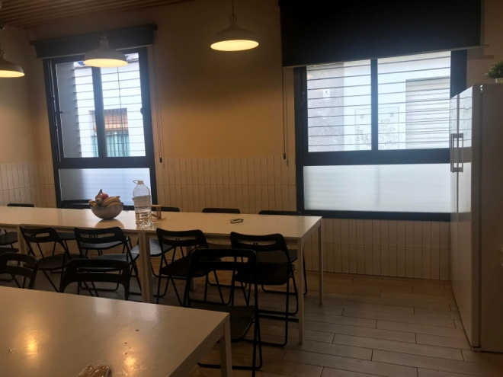
Rezydencja, w której mieszkaliśmy
Był to niewielki budynek znajdujący się w dzielnicy Nervion, na ulicy Calle Francisco Pacheco 51

Slide 13
Język i porozumiewanie się
Podczas tego wyjazdu poprawiłam swoje umiejętności porozumiewania się w języku angielskim, choć Hiszpanie nie przywiązują do niego większej uwagi. Zdobyłam też nowe umiejętności, ucząc się podstaw języka hiszpańskiego. Z pewnością przyniesie mi to korzyści w przyszłości.

Slide 14
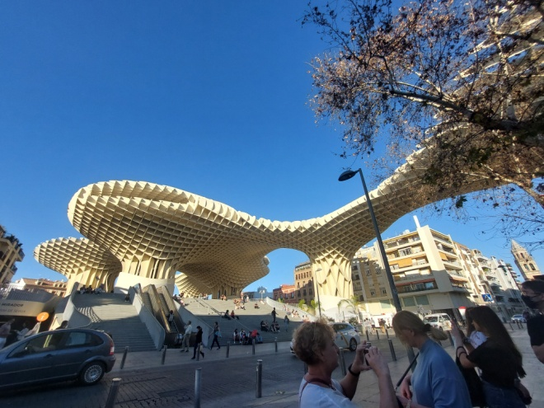
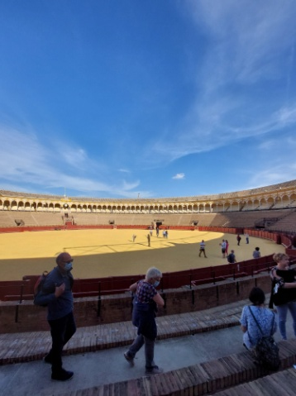
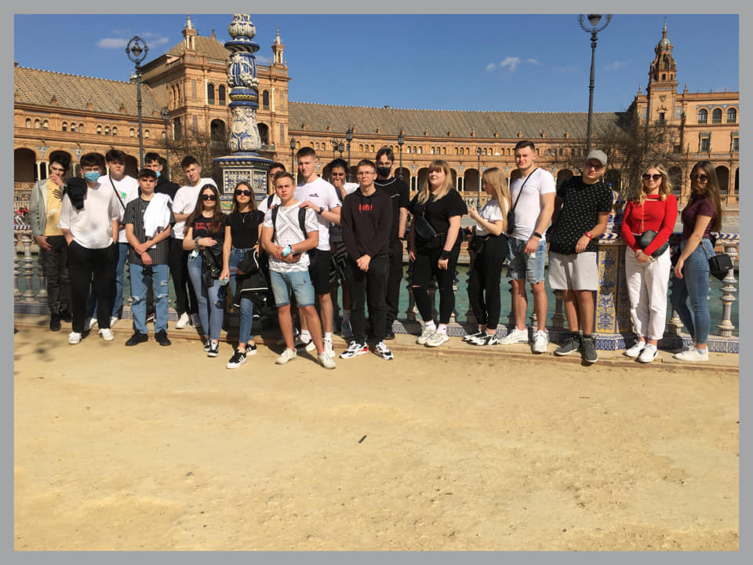
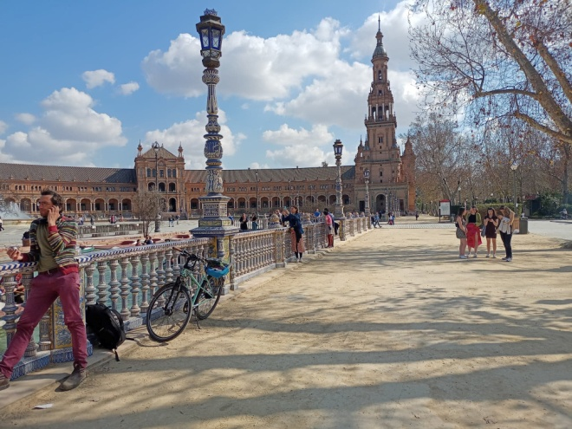
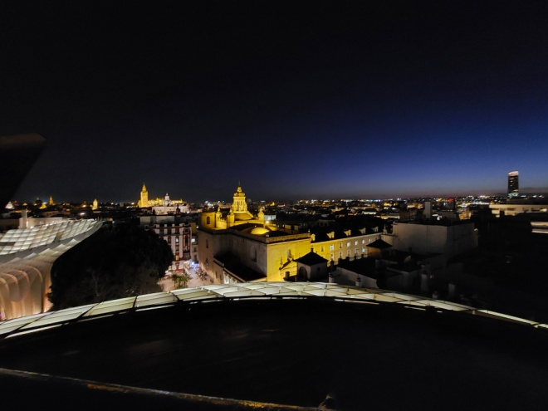
Zwiedzanie Sevilli

Slide 15
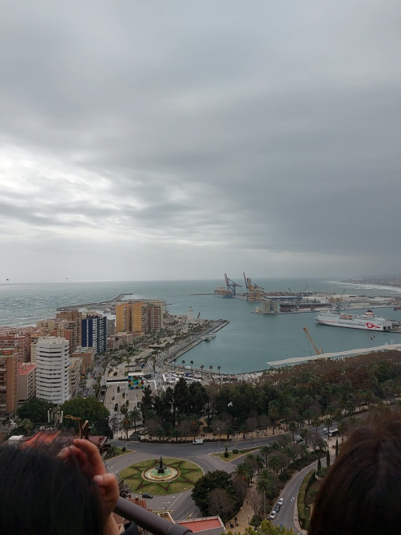
Wycieczka do Malagi
Dnia 26 lutego całą grupą mieliśmy okazję wybrać na do Malagi, miasta oddalonego od Sevilli o 210 km. Zabytki i widoki zaparły nam dech w piersiach, ale na mnie największe wrażenie zrobiło morze.

Slide 16
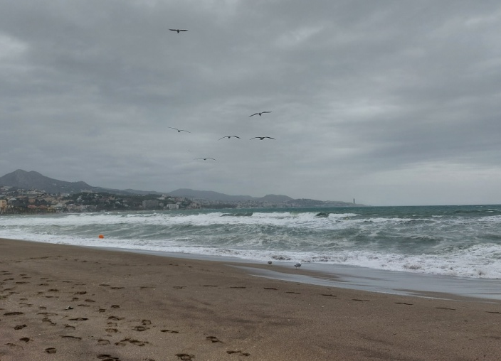
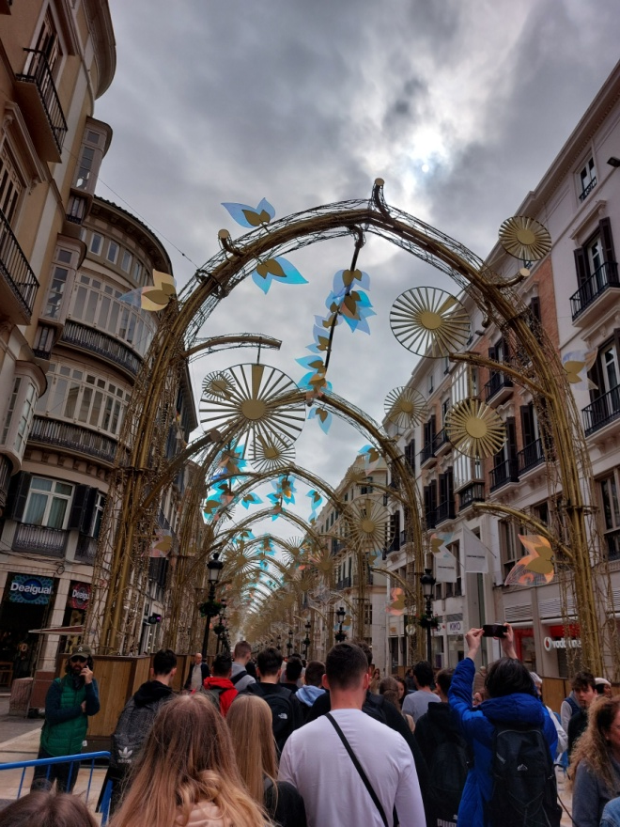
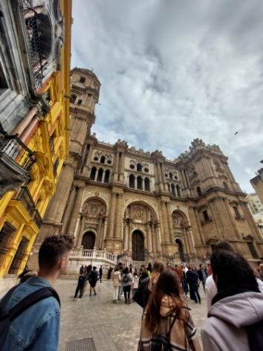
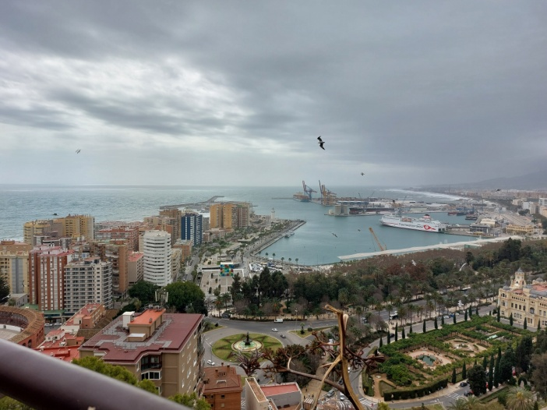

Slide 17
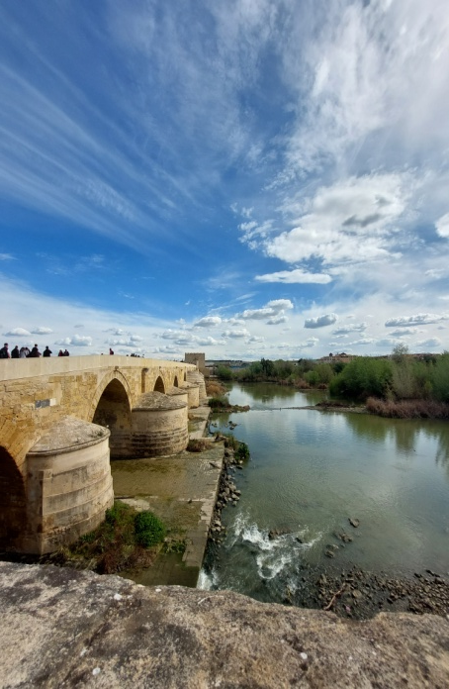
Wycieczka do Kordoby
Dnia 4 marca całą grupą mieliśmy drugą wycieczkę. Tym razem do malowniczej Kordoby. Miasto bardzo ładne z ciekawą zabudową, które również zrobiło na nas duże wrażenie.

Slide 18
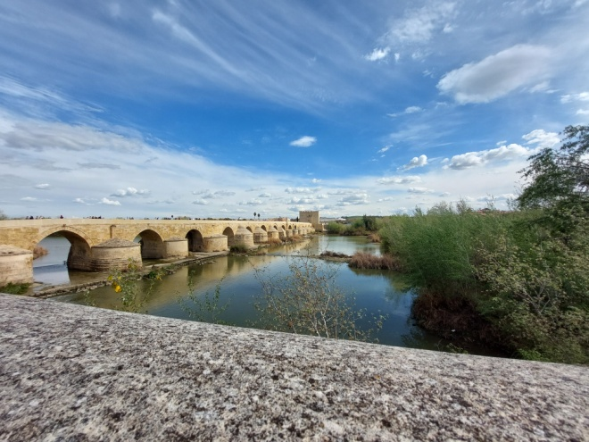
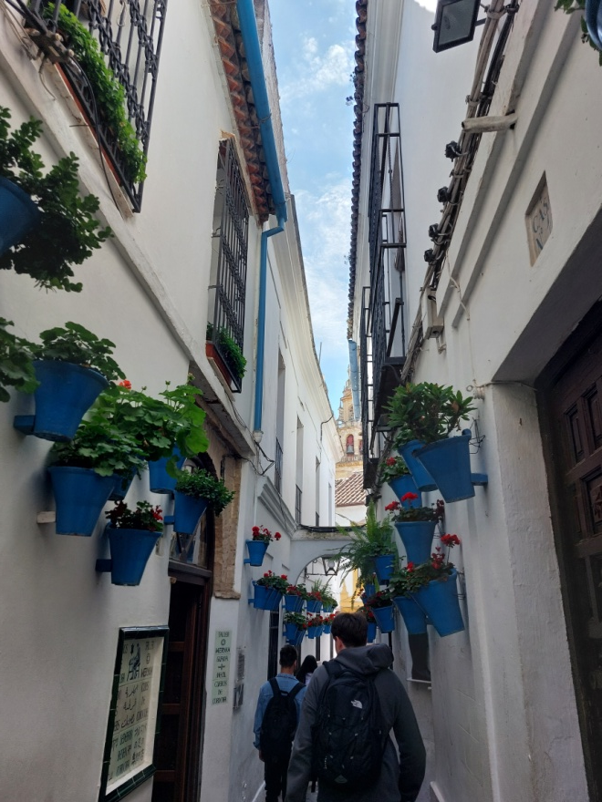
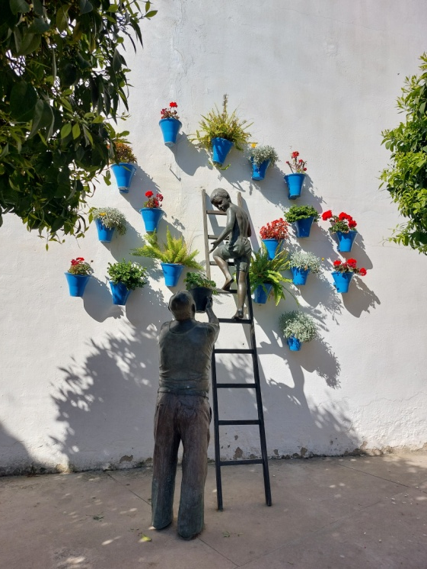

Slide 19
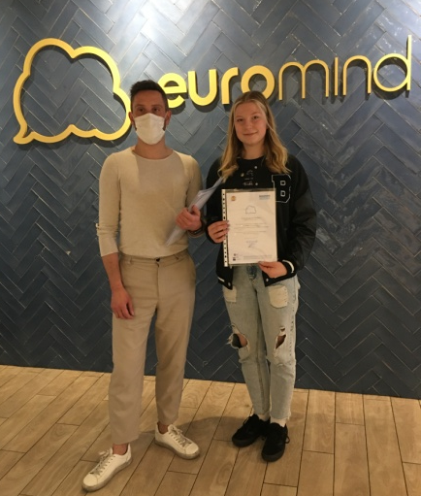
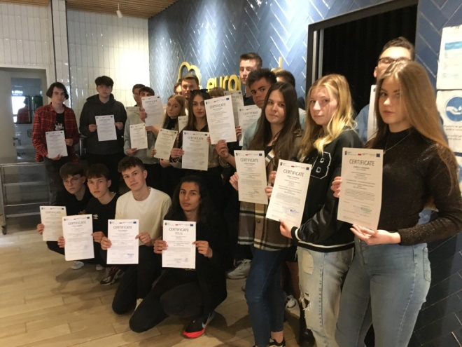
Odebranie końcowych certyfikatów
Dnia 11 marca 2022 roku odebraliśmy certyfikaty potwierdzające ukończenie stażu.

Slide 20
Prezentację przygotowała: Joanna Zdanowska

